Slide 1
Základy statistického zpracování dat v MS Excel pro vědce
Michal Lauer
4. 12. 2024 – 5. 12. 2024

Slide 2
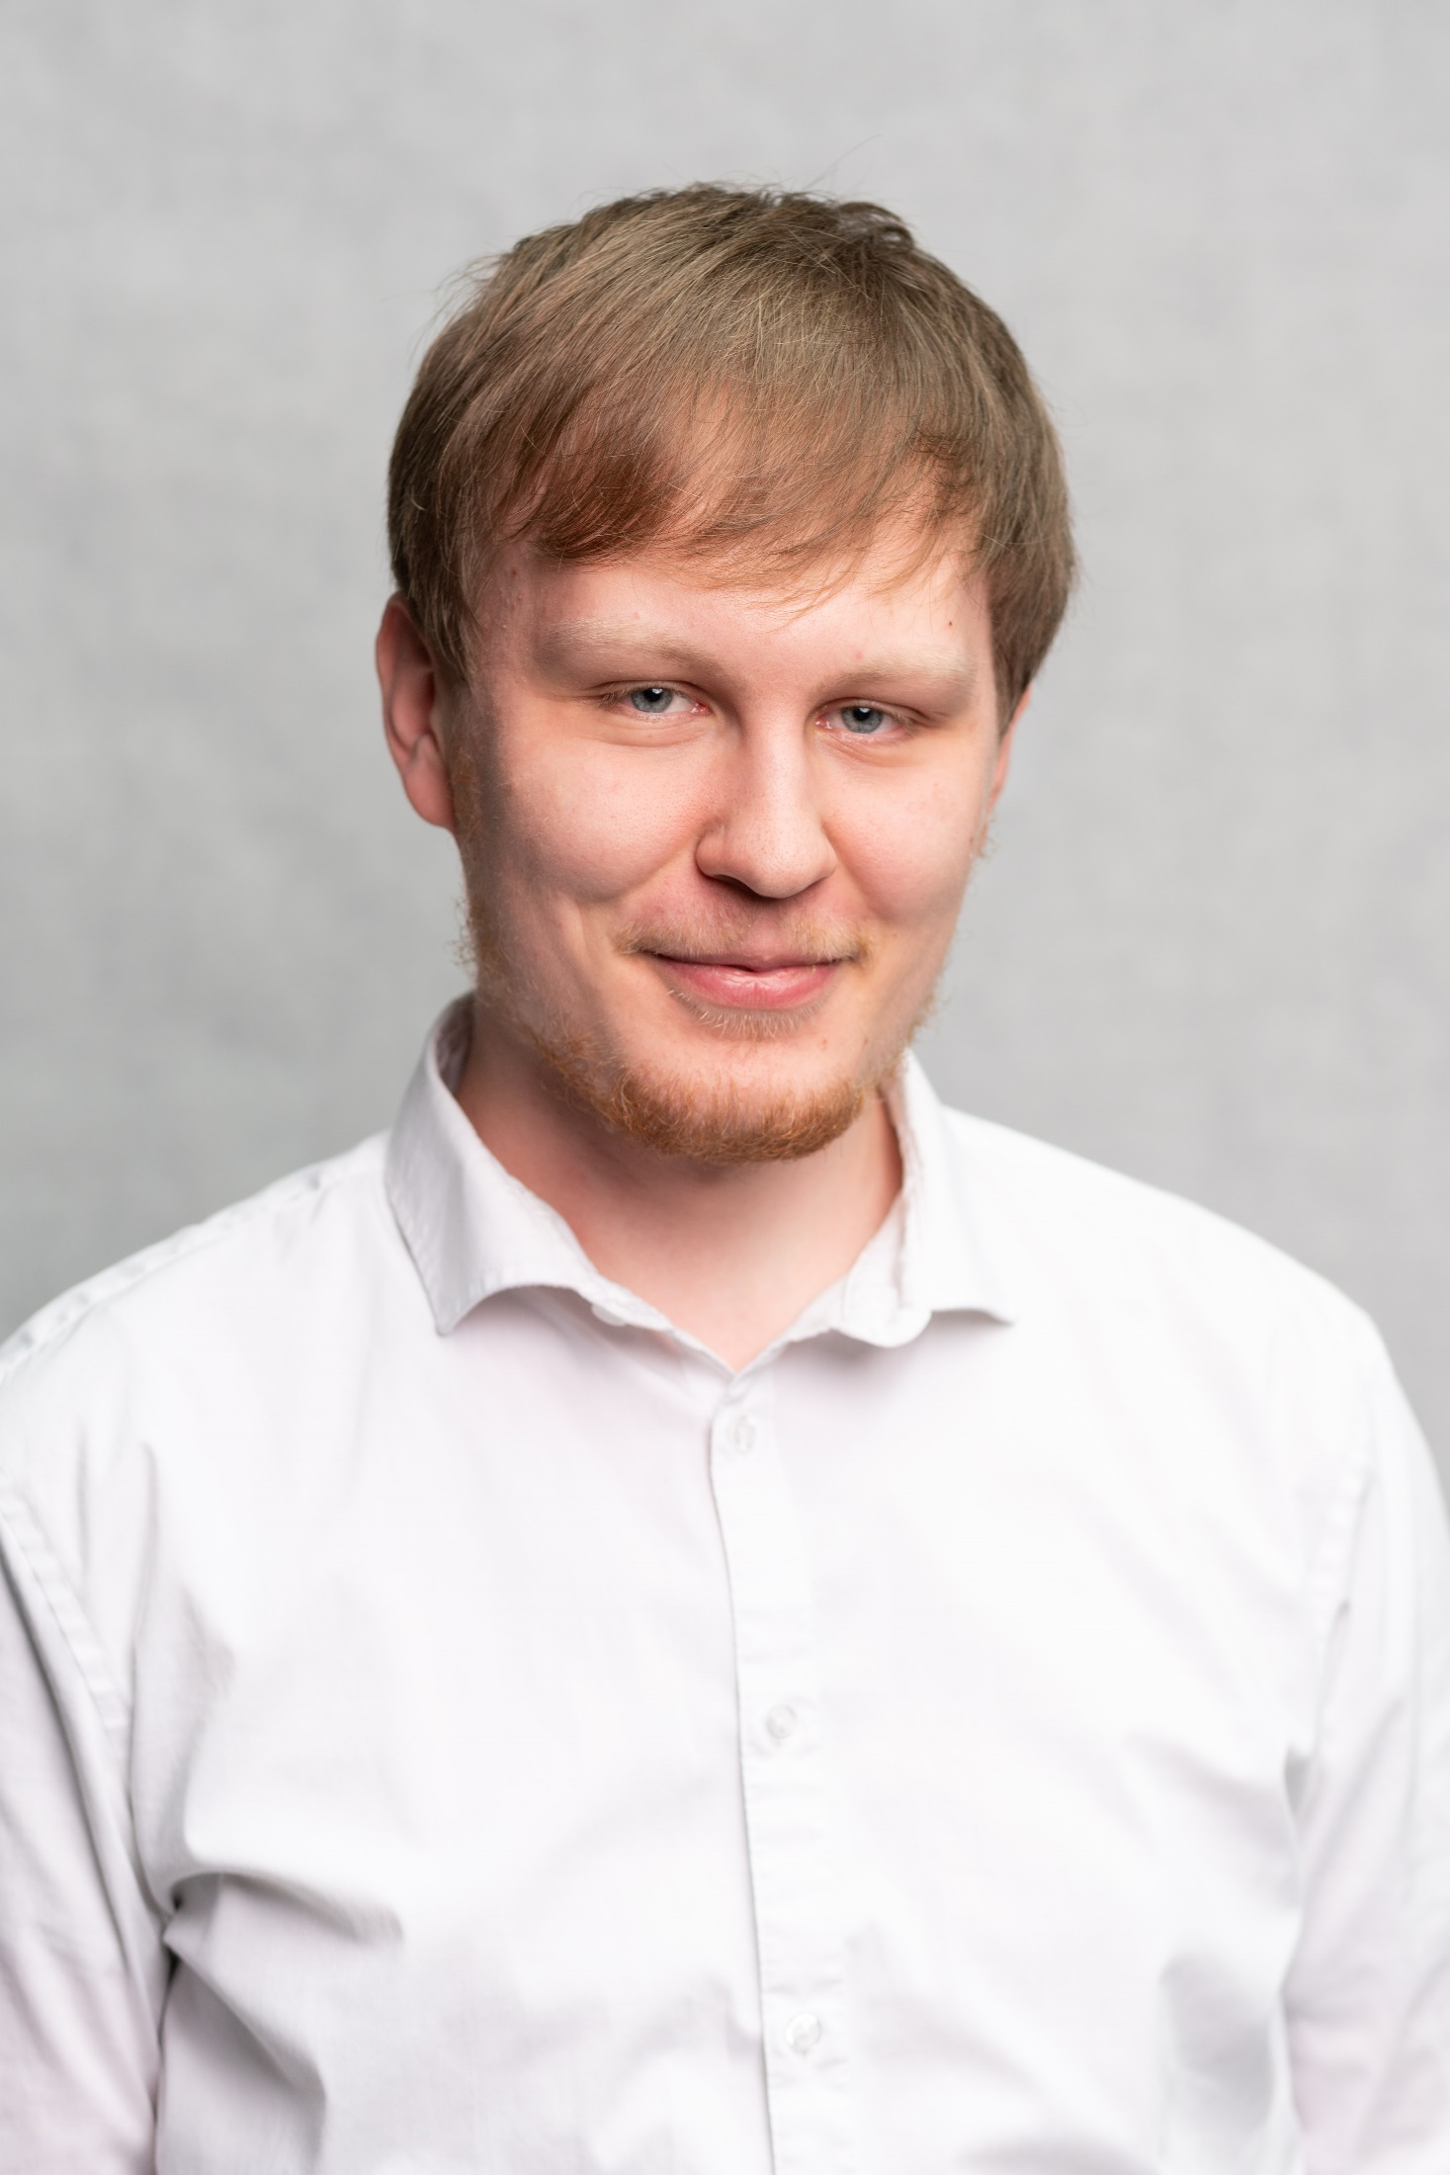

CRISP-DM
Představení
VŠE
Statistika (Bayes, inference)
Data Analytics (Klasické strojové učení)
DHL, IBM, Rohlík, ReMuS, MŠMT
Pasivní/Aktivní doučování
Programování + Statistika -> Datová analýza

Slide 3


Rko!
https://www.facebook.com/groups/559182320951444
https://www.meetup.com/prague-r-meetup-group/

Slide 4

Organizace
Oběd cca 12:00
Ptejte se v průběhu

